Slide 1
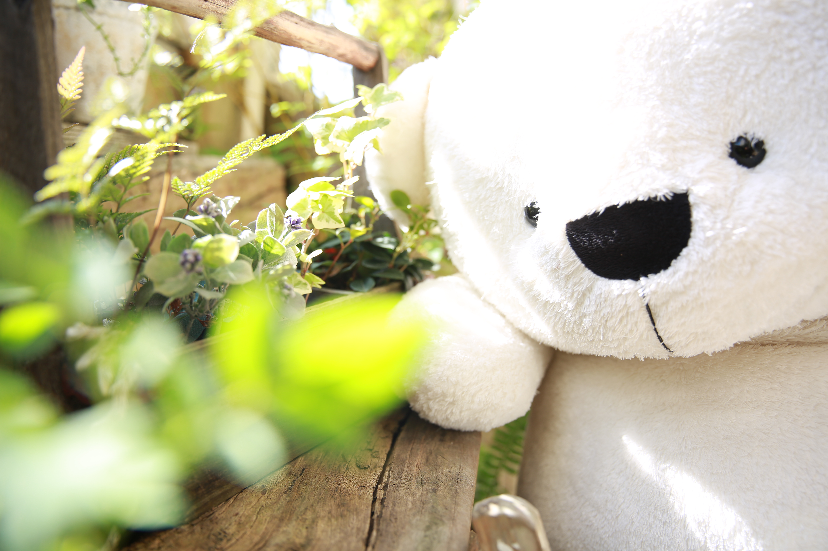
LINE@のフォロアーがついに！！
７００人を
突破したんだ、よ〜。
現在進行中のイベントは
３０日まで！！
要チェック。

